Slide 1
Carrera de Ingeniería en Electrónica en Redes y Comunicación de Datos
“DESARROLLO DE UN SISTEMA DE INFORMACIÓN INTERACTIVO BASADO EN WEB 3.0”
GRETA CAROLINA YÉPEZ ROCHA
SANGOLQUI-ECUADOR
2015

Slide 2
Objetivos

Slide 3
Objetivo General
Desarrollar un sistema multiplataforma, para empresas turísticas, que brinde información, mediante dispositivos móviles y computadores.

Slide 4
Objetivos Específicos
Analizar los diferentes lenguajes que servirán de soporte para desarrollar el sistema.
Diseñar un sistema que permita interacción entre usuario principal y usuario secundario mediante teléfonos móviles y la Web, que utilice el internet como plataforma para visualizar información de empresas turísticas.
Validar el desempeño del prototipo mediante la realización de pruebas en tiempo real.

Slide 5
JUSTIFICACIÓN E IMPORTANCIA
Según el INEC entre los años 2008 al 2011 el 42,7% de la población económicamente estable utiliza internet en el hogar seguido por el 27,1% que lo usa en centros de acceso público
El 53,9% de la clase media y el 27,8% de la clase de menos recursos del país tienen acceso a servicios de telefonía móvil dentro de esto un 69,8% accede a contenido general en internet
Este proyecto es importante ya que desarrolla un sistema dinámico multiplataforma para la empresa Centro Vacacional Staff Vacation CIA.LTA, facilitado la interacción con el usuario

Slide 6
Introducción

Slide 7
Antecedentes
La web ha ido evolucionando teniendo sus inicios con Html3, hasta la actualidad desarrollando la web 3.0. la cual es colaborativa y trabaja con Html5
Notes:
HTML3 que tenía limitantes de visualización,
se amplificó el concepto de HTML surgiendo páginas dinámicas con lenguajes como PHP, AJAX, CSS, etc.
La Web 3.0 la cual es colaborativa, tiene administradores de contenidos, los cuales generan cierta información que permite la interacción de los usuarios, esta información realimenta el sistema y genera la inteligencia colectiva, para mejorar las propuestas de mercadeo.

Slide 8
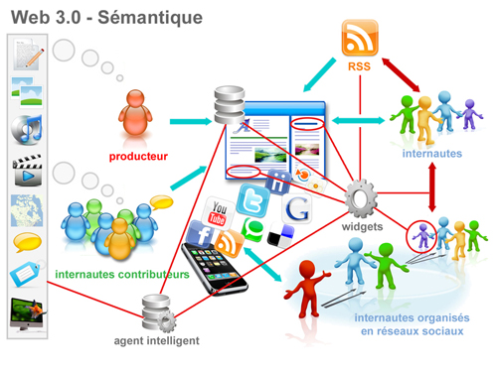
Se conoce a la Web 3.0 como web Semántica por su capacidad de búsqueda rápida.
En si la web 3.0 hereda las tecnologías de trabajo de la web 2.0 y las mejoras se ven fundamentalmente en la aplicación de lenguaje Html5
Notes:
La diferencia fundamental es que los URI identifican y los URL localizan.

Slide 9
Ventajas de la Web 3.0

Slide 10
Lenguajes de Programación
JS
HTML5
CSS
HTML
Crea acciones
Conjunto de etiquetas que componen una pagina web
Hojas de estilo en cascada

Slide 11
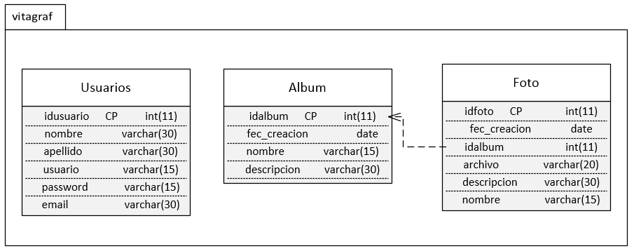
BASE DE DATOS

Slide 12
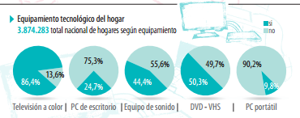
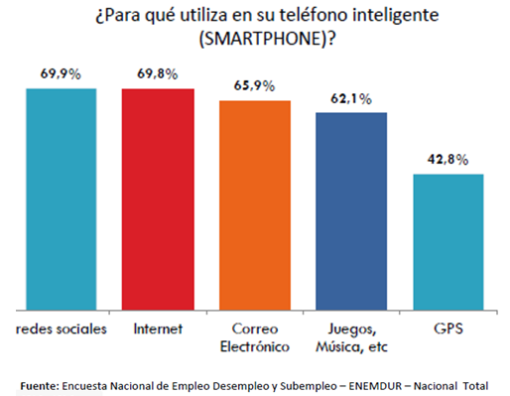
Equipamiento tecnológico en el hogar
Notes:
En el 2011 personas que poseen teléfono inteligente llego al 14,3% en Guayas y en Pichincha al 7,4%.
Actualmente 1,2 millones de ecuatorianos poseen un teléfono inteligente, la provincia de Pichincha tiene un 60,9% celular activado

Slide 13
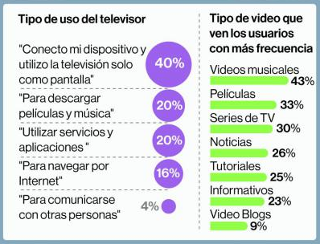
Equipamiento tecnológico en el hogar
De acuerdo a una encuesta realizada en el presente año el 67% de los ecuatorianos que poseen una Smart tv, utilizan este medio para navegar en la web.

Slide 14
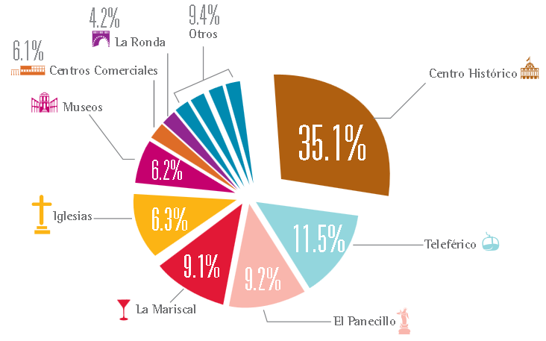
Turismo en Ecuador
Quito recibe 1.5 millones de turistas al año de los cuales 500 mil son extranjeros y el restante son visitas nacionales.

Slide 15
Diseño del portal web
Diseño de una estructura web
Balance simétrico
Simetría horizontal
Simétrica vertical
Simetría radial
Balance Asimétrico
Fuera de Balance
Notes:
DISENO PARA resolución de 800x600

Slide 16
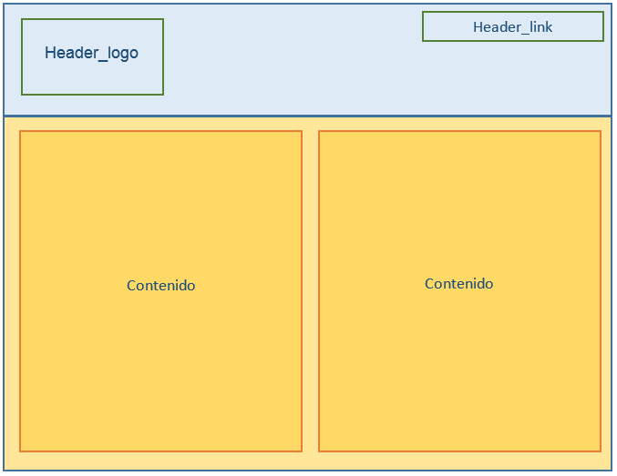
Esquema del Portal web
Fuera de sesión

Slide 17
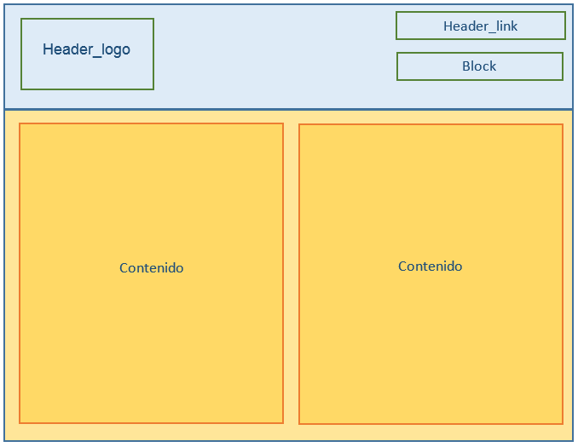
Esquema del Portal web
En sesión

Slide 18
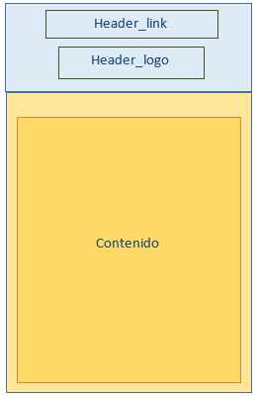
Esquema del Portal web
Fuera de sesión

Slide 19
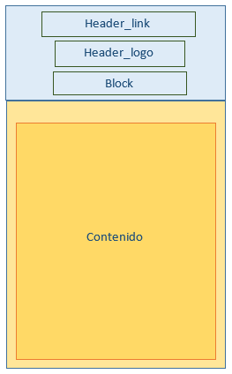
Esquema del Portal web
En sesión

Slide 20
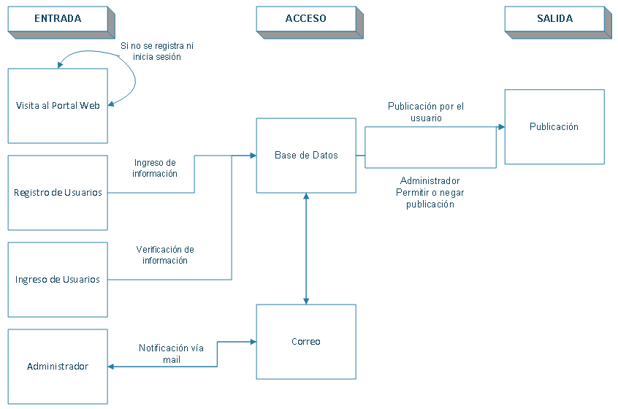
Diagrama de Bloques

Slide 21
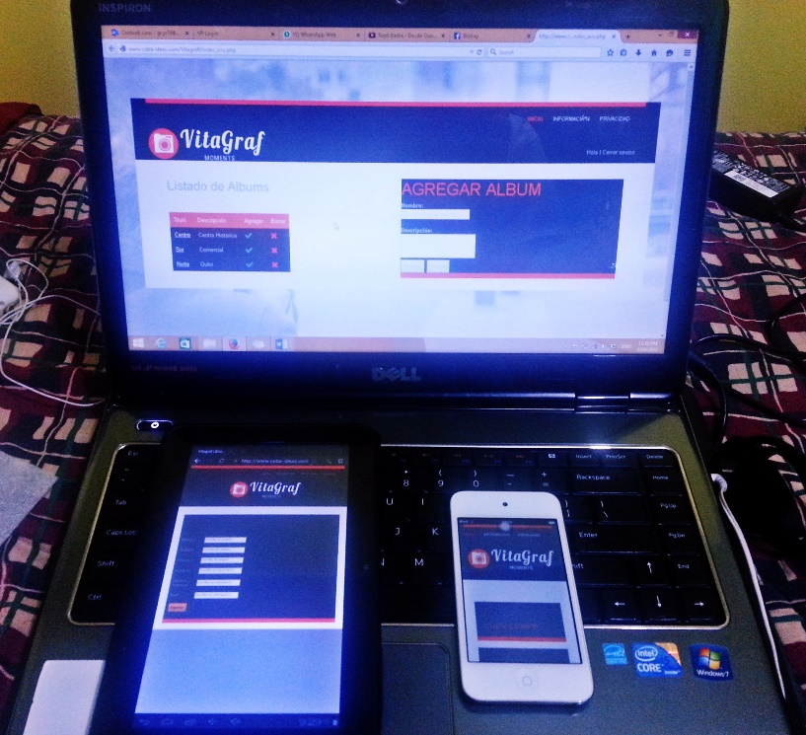
Acceso multiplataforma

Slide 22
CONCLUSIONES
A pesar del incremento en cuanto al turismo en la ciudad de Quito las herramientas informáticas no han evolucionado mucho. En internet mayormente se encuentran portales web o páginas web de agencias turísticas que ofrecen los mismos paquetes. Para aumentar la eficiencia en el servicio se deben descubrir nuevas formas de llegar al usuario por medio de tecnología.
Con el alcance de internet y el desarrollo de nuevos lenguajes de programación se puede tener acceso a un sistema multiplataforma enfocado específicamente a esta temática. Esto podría dar lugar a una revolución significativa siendo tiempos de mayor desarrollo tecnológico a nivel mundial. Se debe considerar que si una ciudad logra utilizar estas herramientas y destacar a nivel internacional también lo harán las otras ciudades que a partir de esto podrían mejorar su manera de difundir información. La plataforma web diseñada e implementada brinda los servicios necesarios para cumplir con los requerimientos de los clientes de la red y además facilita su interacción entre sí.
Se cumplió con el propósito de que el usuario pueda subir al portal web fotografías de un sitio en particular por medio de un dispositivo móvil y que a su vez estas sean publicadas con en el portal web.
Al momento de buscar cumplir con la adaptabilidad para el proyecto surgieron inconvenientes que retrasaron la terminación del mismo. Entre lo más relevante se tiene que no cualquier diseño de portal web puede ser responsive lo que significa que se necesitó cambiar el diseño varias veces para cumplir con el objetivo de ser un sistema multiplataforma.

Slide 23
RECOMENDACIONES
Este proyecto si bien muestra una de las aplicaciones que se pueden desarrollar con la nueva tecnología no basta para demostrar todas las bondades que esta nos brinda. Para este fin se puede investigar y poner en practica nuevos proyectos orientados a la web 3.0
Para tener un tiempo de carga del portal web dentro de los estándares establecidos también se debe tener en cuenta el servicio de hosting con el que se esté trabajando, como se mostró se puede trabajan con hosting gratuito o pagado pero la diferencia es grande al momento de tener sesiones de usuarios y de cargar contenidos en la web.

